Slide 1
Қазіргі кезеңдегі Шығыстағы тарихи үдерістердің ерекшеліктері
№1 дәріс

Slide 2
Дәріс сабағының қысқаша мазмұны
Тарихи ғылымдар аясында мемлекет және қоғам туралы түсінік.
Мемлекет терминінің - дәстүрлі қоғамдарға қатысты түсінігі. Қазіргі заманғы шығыс қоғамының негізгі қасиеттері.
Дәстүрлі қоғам дамуының шегі.
Шығыс қоғамындағы дара тұлғаның ролі.
Ұрпақтан ұрпаққа берілетін билік және оның саяси даму шеңберіндегі ролі

Slide 3
Зерттеу сұрағы
Неліктен Шығыс қоғамы өзіндік даму ерекшелігі бар?

Slide 4
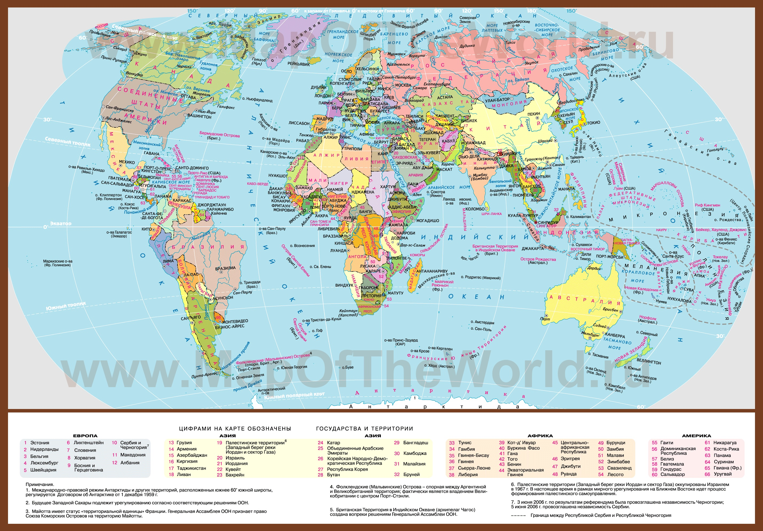

Slide 5
Мемлекет
белгілі бір аумаққа иелік етіп, сол жердегі халықтың еркін дамуына мүмкіндік беретін, қоғам табиғатынан туындайтын ортақ істерді атқаруға қажетті басқарудың жоғарғы дәрежеде ұйымдасқан жүйесі, саяси билік ұйымы. Егемендікке, заңдастырылған зорлықты пайдалануға монополияға ие және қоғамды басқаруды арнайы механизмдер (аппарат) арқылы жүзеге асыратын қоғамдағы саяси билікті ұйымдастырудың еркеше түрі, саяси жүйенің орталық институты

Slide 6
Дәстүрлі қоғам
көбінесе ауылдық қоғам, индустриалды емес, бүгінгі индустриалдық қоғамға қарсы, өндіру мен мәдени мұраларды сақтайтын қоғам.
Дәстүрлі қоғам - саяси, әлеуметтік және мәдени дамуы дәстүрлі құндылықтарға, салт-санаға, ата-баба мұраларына негізделетіндігімен ерекшеленетін әлеуметтік орта. Дәстүрлі қоғам адами қызметтің дағдыларын, қарым-қатынас жасаудың, тұрмыс кешудің, мәдени өнегенің пішімдерін кайталап отыруға негізделеді. Мұндай қоғамда дәстүр өмірлік тәжірибені ұрпақтан ұрпаққа жалғаудың, индивидтердің жеке дамуын өзіне бағындыратын әлеуметтік сабақтастықтың басты құралына айналдырады. Дәстүрлі қоғамда әлеуметтік жаңалықтар эволюциялық жолмен біртіндеп жүзеге асады. Ұрпақтар сабақтастығы, олардың арасында қарама-қарсы себеп-салдарлардың болмауы, сан ғасырлық мәдени құндылықтарды ардақ тұтып, рухани-имандық қасиеттерді қастерлеу Дәстүрлі қоғамның жағымды қырлары болып табылады. Кейде

Slide 7
Дәстүрлі қоғамдағы қатаң ұжымдық сана жеке адамның шығармашылығы мен бостандығын жете бағаламаушылыққа, өз мәдениетінің жосындары мен қалып қағидаларын өзге мәдени орта мен қоғамның ықпалынан қорғаштап бағатын томаға-тұйықтыққа алып келеді. Дәстүрлі қоғам қазіргі бүкіл әлемдік жаһандану жағдайында, әмбебап құндылықтардың, қарым- қатынас пішімдерінің, техника мен технологиялардың өрістеп, қанат жаюына орай өзінің томаға тұйықтығын жоғалта бастады. Бірқатар елдер (мысалы, Жапония) өздерінің Дәстүрлі қоғамындағы әлеуметтік-мәдени құндылықтарды қазіргі заманғы өркениет үрдістерімен оңтайлы ұштастыра білді. Ал, Азия, Африка кейбір елдері бұрынғы дәстүрлі даму жолдарын сол қалпында ұстануға тырысып келеді.

Slide 8
Ұлттық тәрбиенің өлмес негізі, рухани күші оның өмір сүру болмысынан туындаған өзіндік ұлағаты, тәжірибесінің молдығы, рухани мұрасының тереңдігі мен өнегелігінде жатыр. Қазақ қашанда ұрпағының толыққанды тұлға болып қалыптасуына атсалысып жырлары, әпсаналары, ертегілері арқылы бала кезінен ұлттық тәрбиені бойына сіңіріп отырған.

